Slide 1
CẤU TRÚC DỮ LIỆU VÀ GIẢI THUẬT
MỘT SỐ VẤN ĐỀ CƠ BẢN CỦA CẤU TRÚC DỮ LIỆU VÀO GIẢI THUẬT

Slide 2
Mục lục
Khái niệm về kiểu và cấu trúc dữ liệu
Thuật toán và một số vấn đề liên quan
Phương pháp biểu diễn thuật toán
Độ phức tạp của thuật toán
Ví dụ mở đầu

Slide 3
Khái niệm về kiểu và cấu trúc dữ liệu
Cấu trúc dữ liệu: Cách tổ chức dữ liệu trên máy tính để thuận tiện cho các tính toán
Thuật toán: Một thủ tục xác định bao gồm 1 dãy các thao tác tính toán để thu được kết quả đầu ra với mỗi dữ liệu đầu vào xác định

Slide 4
Khái niệm về kiểu và cấu trúc dữ liệu
Kiểu dữ liệu
Tập các giá trị
Tập các phép toán thao tác trên các giá trị
Biểu diễn và cài đặt trên máy tính
Ví dụ kiểu số nguyên int
Tập giá trị -2³¹ đến 2³¹ – 1
Tập phép toán: +, -, *, / mod
Kiểu dữ liệu trừu tượng (Abstract Data Type - ADT)
Tập các giá trị
Tập tác thao tác
Chưa quan tâm đến biểu diễn và cài đặt trên máy tính

Slide 5
Thuật toán và một số vấn đề liên quan
Các bài toán tối ưu tổ hợp
Lập lịch, lập lộ trình vận tải, thời gian biểu, lập kế hoạch sản xuất,. . .
Xử lý ảnh, thị giác máy tính, học máy, phân tích dữ liệu
Cơ sở dữ liệu
Các bài toán quản lý bộ nhớ, lập lịch thực hiện tiến trình trong các hệ điều hành
…

Slide 6
Phương pháp biểu diễn thuật toán
Giả mã: Ngôn ngữ để biểu diễn thuật toán một cách thân thiện, ngắn gọn mà không cần viết chương trình (bằng 1 ngôn ngữ lập trình cụ thể)
max(a[1..n]) {
m = a[1];
for i = 2 to n do {
if(m < a[i])
m = a[i];
}
return m;
}

Slide 7
Độ phức tạp của thuật toán
Phân tích độ phức tạp của thuật toán
Thời gian
Bộ nhớ
Thực nghiệm
Viết chương trình hoàn chỉnh bằng một ngôn ngữ lập trình
Chạy chương trình với các bộ dữ liệu khác nhau
Đo thời gian thực hiện chương trình và vẽ biểu đồ
Nhược điểm của phương pháp thực nghiệm
Cần lập trình
Kết quả thực nghiệm không bao quát được hết các trường hợp
Cùng 1 chương trình nhưng chạy trên 1 cấu hình máy khác nhau sẽ cho kết quả khác nhau

Slide 8
Độ phức tạp của thuật toán
Phân tích độ phức tạp thời gian tính như là một hàm của kích thước dữ liệu đầu vào
Kích thước dữ liệu đầu vào
Số bít cần để biểu diễn dữ liệu đầu vào
Mức cao: số phần tử của dãy, ma trận đầu vào
Câu lệnh cơ bản
Thực hiện trong thời gian hằng số và không phụ thuộc kích thước dữ liệu đầu vào
Ví dụ: các phép toán cơ bản: +, -, *, /, so sánh,…

Slide 9
Độ phức tạp của thuật toán
Phân tích độ phức tạp thời gian
Đếm số câu lệnh cơ bản được thực hiện như một hàm của kích thước dữ liệu đầu vào
sum(a[1..n]) {
s = a[1];
for i = 2 to n do {
s = s + a[i];
}
return s;
}
Số câu lệnh cơ bản của hàm sum(a[1..n]) là cỡ n

Slide 10
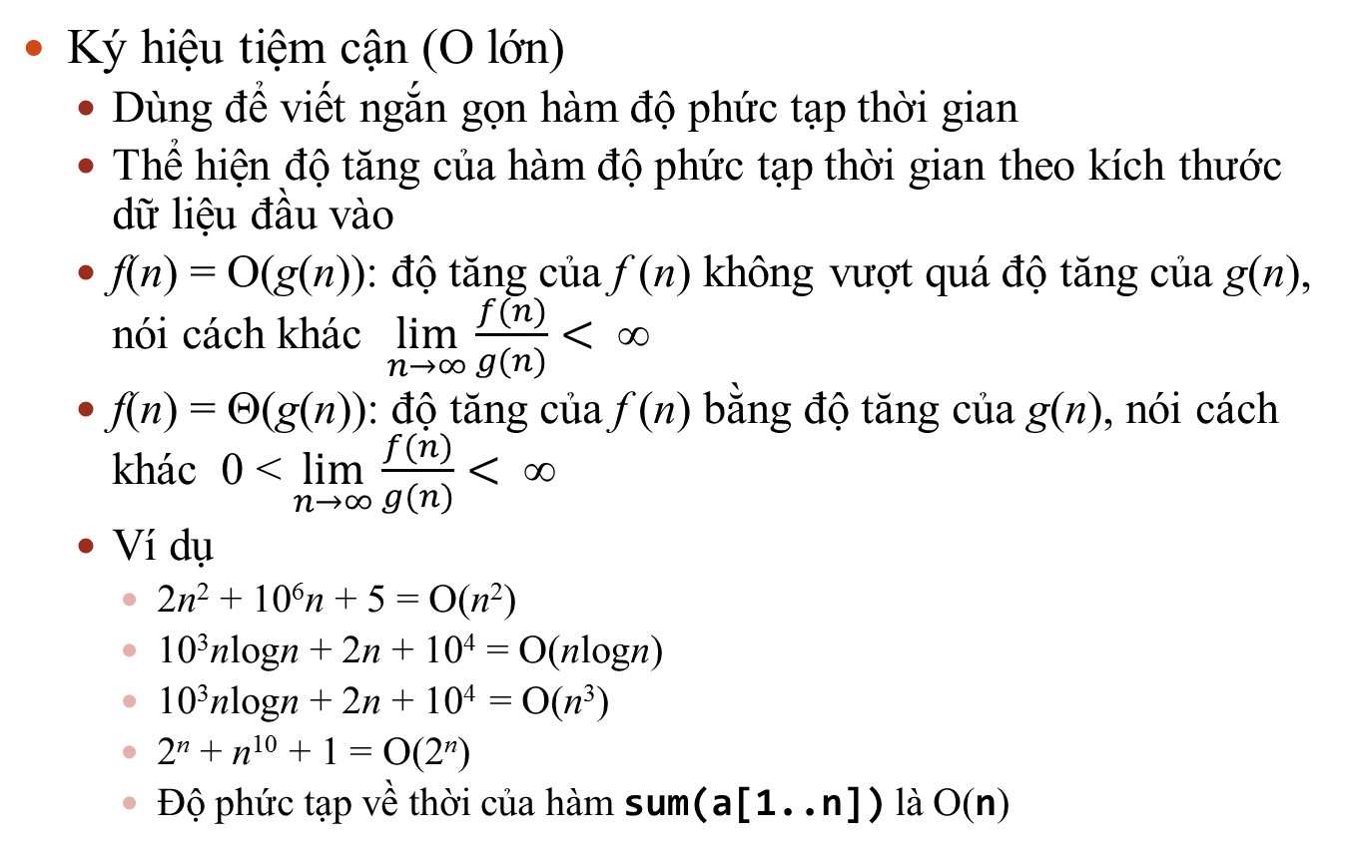
Độ phức tạp của thuật toán
Ký hiệu tiệm cận (O lớn)
Dùng để viết ngắn gọn hàm độ phức tạp thời gian
Thể hiện độ tăng của hàm độ phức tạp thời gian theo kích thước dữ liệu đầu vào
f(n) = O(g(n)): độ tăng của f (n) không vượt quá độ tăng của g(n), nói cách khác $\lim_{n→∞}{\frac{f(n)}{g(n)}< ∞}$
f(n) = Θ(g(n)): độ tăng của f (n) bằng độ tăng của g(n), nói cách khác 0 < $\lim_{n→∞}{\frac{f(n)}{g(n)}< ∞}$
Ví dụ
2n² + 10⁶n + 5 = O(n²)
10³nlogn + 2n + 10⁴ = O(nlogn)
10³nlogn + 2n + 10⁴ = O(n³)
2^{n} + n¹⁰ + 1 = O(2^{n})
Độ phức tạp về thời của hàm sum(a[1..n]) là O(n)

Slide 11
Độ phức tạp của thuật toán
Câu lệnh cơ bản trong hàm sort là khối các câu lệnh so sanh và đổi chỗ 2 phần tử a[i] và a[j]
Số câu lệnh cơ bản là n(n-1)/2 = O(n²)
Độ phức tạp về thời của hàm sort(a[1..n]) là O(n²)
sort(a[1..n]) {
for i = 1 to n-1 do
for j = i+1 to n do
if(a[i] > a[j]) {
tmp = a[i];
a[i] = a[j];
a[j] = tmp;
}
}

Slide 12
Độ phức tạp của thuật toán
Trong nhiều trường hợp, với cùng kích thước dữ liệu đầu vào, các bộ dữ liệu khác nhau sẽ cho độ phức tạp về thời gian tính khác nhau
Thời gian tính trong tình huống tồi nhất (worst-case time complexity): Bộ dữ liệu cho thời gian tính lâu nhất
Thời gian tính trong tình huống tốt nhất (best-case time complexity): Bộ dữ liệu cho thời gian tính nhanh nhất
Thời gian tính trung bình: trung bình về thời gian tính của tất cả các bộ dữ liệu đầu vào với cùng kích thước xác định

Slide 13
Ví dụ mở đầu
Bài toán dãy con cực đại
Đầu vào: Cho dãy a = a₁, a₂, …, a_{n}. Một dãy con của a là dãy gồm một số liên tiếp các phần tử a_{i}, a_{i+1}, . . ., a_{j} và có trọng số là a_{i} + a_{i+1} + . . . + a_{j}
Đầu ra: Tìm dãy con có trọng số lớn nhất của dãy a
Ví dụ: dãy a = 2, 4, -7, 5, 7, -10, 4, 3, dãy con cực đại của a là dãy 5, 7

Slide 14
Ví dụ mở đầu
Thuật toán 1 (subseq1)
Duyệt tất cả các dãy con
Tính tổng các phần tử của mỗi dãy con và giữ lại dãy con có trọng số lớn nhất
Độ phức tạp O(n³)
subseq1(a[1..n]){
max = -∞;
for i = 1 to n do{
for j = i to n do{
s = 0;
for k = i to j do
s = s + a[k];
max = s > max ? s : max;
}
}
return max;
}

Slide 15
Ví dụ mở đầu
Thuật toán 2 (subseq2)
Duyệt tất cả các dãy con
Tính tổng các phần từ của mỗi dãy con và giữ lại dãy con có trọng số lớn nhất
Tận dụng tính chất liên tiếp để tính tổng dãy con dựa vào dãy con trước đó
Độ phức tạp O(n²)
subseq1(a[1..n]){
max = -∞;
for i = 1 to n do{
s = 0;
for j = i to n do{
s = s + a[k];
max = s > max ? s : max;
}
}
return max;
}

Slide 16
Ví dụ mở đầu
Thuật toán 3 (subseq3)
Chia dãy đã cho thành 2 dãy con độ dài đều nhau
Tìm dãy con lớn nhất của dãy bên phải
Tìm dãy con lớn nhất của dãy bên trái
Tìm dãy con lớn nhất có 1 phần thuộc dãy con bên phải và 1 phần thuộc dãy con bên trái
Độ phức tạp O(nlogn)
subseq3(a[1..n], l, r){
if(l = r) return a[r];
i = (l+r)/2;
ml = subseq3(a,l,i);
mr = subseq3(a,i+1,r);
mlr = maxLeft(a,l,i) +
maxRight(a,i+1,r);
max = mlr;
max = max < ml ? ml : max;
max = max < mr ? mr : max;
return max;
}

Slide 17
Ví dụ mở đầu
maxLeft(a[1..n], l, r){
max = -∞;
s = 0;
for i = r downto l do{
s = s + a[i];
if(s > max) max = s;
}
return max;
}
maxRight(a[1..n], l, r){
max = -∞;
s = 0;
for i = l to r do{
s = s + a[i];
if(s > max) max = s;
}
return max;
}

Slide 18
Ví dụ mở đầu
Thuật toán 4 (subseq4)
Dựa trên quy hoạch động
S_{i} là trọng số dãy con lớn nhất của dãy a₁, …, a_{i} mà phần tử cuối cùng là a_{i} (∀i = 1,…, n)
S₁ = a₁
S_{i} = S_{i-1} + a_{i}, nếu S_{i-1} > 0
a_{i}, nếu S_{i-1} ≤ 0
Độ phức tạp O(n)
subseq4(a[1..n]){
s = a[1];
max = s;
for i = 2 to n do{
if(s > 0)
s = s + a[i];
else s = a[i];
if(s > max) max = s;
}
return max;
}

